Slide 1

Қазақстан Республикасы
Қаржы министрлігінің
Қазынашылық комитеті
Odbor za riznicu
Ministarstva financija
Republike Kazahstan
Konsolidirani financijski izvještaji
u javnom sektoru Republike Kazahstan
Nur-Sultan, 2021.

Slide 2










Državna riznica Kazahstana: statistika
Riznica se bavi proračunima na 4 razine
Agencije i subjekti korisnici usluga
Primijenjeni dokumenti
tis.
Proračuni
2.564
Nacionalni
1
Okružni
200
Regionalni
17
LRV
2346
Vanjski zajmovi
3,3 (0,5%)
14.591 organizacija
Devizni nalozi
85,2 (1,2%)
Povrat novca iz proračuna
143,9 (1,8%)
Zahtjevi za TG
487,3 (3,5%)
Javne agencije
13.462
Planovi i izvještaji o financiranju
609,2 (4%)
Kvazi-javni subjekti
Prijeboji preplaćenih iznosa u proračun
2.243,5 (16%)
472
10.176,3 (73%)
Naručitelji u okviru javne nabave
657
Obveze i nalozi za plaćanje
Pravovremena obrada svih dokumenata za plaćanja u domaćoj i stranoj valuti, prenamjena deviznih primitaka Nacionalnog fonda Republike Kazahstan, otplata javnog inozemnog duga, prijenos mirovina, naknada i socijalnih naknada u DZIM, obveze prema EAEU.
Ukupno izvršeno: 13.748,7 tis. dokumenata

Slide 3




Međunarodni standardi služe kao osnova za reformu nacionalnog sustava računovodstva
i obračunskog računovodstva u Republici Kazahstan
JEDINSTVENI SUSTAV MEĐUNARODNIH STANDARDA
U FINANCIJSKOM SEKTORU: od 1.siječnja/januara 2003.
U REALNOM GOSPODARSTVU - od 1. siječnja/januara 2006.
MSFI
ZAHTJEVI VISOKE KVALITETE,
TRANSPARENTNOSTI I USPOREDIVOSTI
INFORMACIJA U SVRHU BUDUĆE KONSOLIDACIJE
REPOZITORIJ FINANCIJSKIH IZVJEŠTAJA - INTERNETSKA BAZA PODATAKA KOJA SADRŽAVA GODIŠNJE FINANCIJSKE IZVJEŠTAJE I IZVJEŠTAJE O REVIZIJI KOJE ORGANIZACIJE DOSTAVLJAJU NA GODIŠNJOJ OSNOVI, KAO I INFORMACIJE O KORPORATIVNIM DOGAĐAJIMA DRUŠTAVA KOJA NUDI SLOBODAN PRISTUP KORISNICIMA
PODRŠKA SUDIONICIMA NA SVIJETSKOM TRŽIŠTU KAPITALA
PRI DONOŠENJU GOSPODARSKIH ODLUKA
CILJ
PRIMJENE MEĐUNARODNIH STANDARDA
U JAVNIM AGENCIJAMA - od 1. siječnja/januara 2013.
Nacionalni okvir na temelju IPSAS-a
ODBOR ZA RIZNICU
Konsolidacija financijskih izvještaja za državni proračun, lokalni proračun i proračun vlade
PODSUSTAV „PRIKUPLJANJA I KONSOLIDACIJE FINANCIJSKIH I PRORAČUNSKIH IZVJEŠTAJA” INTEGRIRANOG AUTOMATIZIRANOG INFORMACIJSKOG SUSTAVA „E-MINFIN” - ALAT ZA ZAPRIMANJE, OBRADU I IZRADU KONSOLIDIRANIH FINANCIJSKIH IZVJEŠTAJA NA SVIM RAZINAMA PRORAČUNSKOG PROCESA
е-Минфин
NAPREDAK U REFORMI SUSTAVA RAČUNOVODSTVA I IZVJEŠTAVANJA JAVNOG SEKTORA REPUBLIKE KAZAHSTAN

Slide 4
Faze provedbe obračunskog računovodstva i izvještavanja
u javnom sektoru Kazahstana
2007.-2009.
Razvijen je regulatorni okvir kao podrška provedbi obračunskog računovodstva i izvještavanja u javnom sektoru (Koncept za uvođenje državnog sustava planiranja zasnovanog na učincima koji je odobrio predsjednik Republike Kazahstan, izmjene i dopune članka 23. „Financijsko izvještavanje” Zakona o proračunu, upute premijera o uvođenju sustava obračunskog računovodstva i izvještavanja)
Razvijena metodologija za izradu računovodstvenih i financijskih izvještaja u javnom sektoru (računovodstvena politika, računski plan, računovodstvena pravila, obrasci i pravila financijskog izvještavanja, pravila izrade konsolidiranih financijskih izvještaja, mapa obrazaca računovodstvene dokumentacije), osposobljeno osoblje, računovodstveni sustavi preneseni u nove planove, razvijen softver za zaprimanje i konsolidaciju financijskih izvještaja na razini državnog proračuna, započete aktivnosti u pogledu obnove aktive i pasive koji nisu evidentirani prema računovodstvenom pristupu utemeljenom na gotovinskoj osnovi
2010.-2013.
2014.-2018.
Razvijena metodologija za vođenje računovodstva i izradu financijskih izvještaja za proračunske prihode, proveden probni projekt, poboljšan regulatorni okvir i softver
NAPREDAK U REFORMI SUSTAVA RAČUNOVODSTVA I IZVJEŠTAVANJA JAVNOG SEKTORA REPUBLIKE KAZAHSTAN

Slide 5
Faze provedbe obračunskog računovodstva i izvještavanja
u javnom sektoru Kazahstana
2019.-2020.
2019. proveden je probni projekt za izradu konsolidiranih financijskih izvještaja za 2018.;
2020. konsolidirani financijski izvještaji za državni proračun uključeni su u godišnji izvještaj vlade RK-a, dostavljeno parlamentu RK-a, Revizijska komisija obavila reviziju;
konsolidirani izvještaj za lokalne proračune podnesen maslikhatima (lokalnim predstavničkim tijelima); konsolidirani financijski izvještaj za državni proračun izrađen u analitičke svrhe;
konsolidirani financijski izvještaj usmjeren prema budućnosti za državni proračun za 2021.-2023.
2021.-2027.
izrada financijskih izvještaja usmjerenih na budućnost za lokalne proračune;
provedba jedinstvenog računskog plana;
integracija konsolidiranih financijskih izvještaja kvazi-javnih subjekata u konsolidirane financijske izvještaje vlade
NAPREDAK U REFORMI SUSTAVA RAČUNOVODSTVA I IZVJEŠTAVANJA JAVNOG SEKTORA REPUBLIKE KAZAHSTAN

Slide 6




AUTOMATIZACIJA OBRAČUNSKOG RAČUNOVODSTVA
I FINANCIJSKOG IZVJEŠTAVANJA
POLITIKA OBRAČUNSKOG RAČUNOVODSTVA - ZAJEDNIČKA POLITIKA ZA PRORAČUNE NA SVIM RAZINAMA,
OMOGUĆAVANJE USPOREDIVOSTI I BUDUĆE KONSOLIDACIJE
IZRADA FINANCIJSKIH IZVJEŠTAJA U JAVNOM SEKTORU
RAČUNOVODSTVENI SUSTAV
RAZVOJ INFORMACIJSKOG SUSTAVA
KOJI ODGOVARA NOVOJ
RAČUNOVODSTVENOJ POLITICI JAVNOG SEKTORA
JEDINSTVENI INFORMACIJSKI SUSTAV
Trenutačni softver koji se temelji na gotovinskoj osnovi revidiran u pogledu obračunske metode
i probno uveden od 1. siječnja 2023.
Računovodstveni proces obuhvaća sve računovodstvene standarde
Vladin subjekt 3
KONFIGURACIJA S JEDNIM KORISNIKOM
VIŠE KORISNIKA
Vladin subjekt 1
Vladin subjekt 2
Skalabilnost
sve komponente u jednom računalu
1 korisnik
bez zasebnog servera
2 -5 korisnika
Pristup na daljinu (INTERNET)
Jedinstvena računovodstvena politika
Prikupljanje financijskih izvještaja u elektroničkom obliku
Kraće vrijeme izrade financijskih izvještaja
Pozitivne povratne informacije i preporuke međunarodnih konzultanata (MMF i USAID): „Funkcionalne mogućnosti triju poboljšanih softverskih proizvoda omogućile bi unos, usklađivanje i konsolidaciju podataka o dvojnom knjiženju dnevnih rutinskih transakcija određene javne agencije s pomoću odobrenih obrazaca računovodstvenog registra, obrazaca za proračunsko i financijsko izvještavanje”.
NAPREDAK U REFORMI SUSTAVA RAČUNOVODSTVA I IZVJEŠTAVANJA JAVNOG SEKTORA REPUBLIKE KAZAHSTAN

Slide 7
AUTOMATIZACIJA I INTEGRACIJA
RAČUNOVODSTVENIH INFORMACIJSKIH SUSTAVA MF-a
Automatizirani računovodstveni procesi
Automatizirani procesi integracije
Prednosti
Evidencija imovine
Namiri s odgovornim osobama
Evidencija zaliha
Evidencija rashoda, obveze prema dobavljačima
Evidencija bankovnih i gotovinskih transakcija
Evidencija financijskih ulaganja
Glavna knjiga, kraj razdoblja zatvaranje
Evidencija troškova plaća
Evidencija troškova najma
Evidencija prihoda
Integracija s e-Nabavom u pogledu podataka iz ugovora
Integracija sa sustavom PZiPF u okviru e-Minfin u pogledu pribavljanja PPF-a, PF-a
Integracija sa skladištem podataka sustava E-Minfin u pogledu prijenosa računovodstvenih podataka
Integracija s Narodnom bankom u pogledu deviznih tečajeva
Integracija s nacionalnim sustavom plaćanja (K2) u pogledu obavljanja plaćanja i pribavljanja bankovnih izvoda
Integracija sa sustavom e-Minfin RRI u pogledu pribavljanja podataka iz AJ-a i statističkih podataka (minimalna plaća, MRI, OKVED itd.)
Integracija sa sustavom E-Minfin “javni zajmovi” u pogledu otplate javnog duga
Transparentnost i pouzdanost financijskih izvještaja javnih agencija koje podnose izvještaje MF-u
Automatizirano praćenje izvršenja plana financiranja
Financijski izvještaji usklađeni s MSFI-jem
Smanjenje administrativnih prepreka i kraće vrijeme odgovora
Smanjenje računovodstvenih pogrešaka
Brža obrada računovodstvenih dokumenata
7

Slide 8
AUTOMATIZACIJA I INTEGRACIJA
RAČUNOVODSTVENIH INFORMACIJSKIH SUSTAVA MF-a
Za potpunu primjenu računovodstvenog sustava u okviru podsustava e-Minfin dodijeljena su 3 modula SAP-a:
FI-MM (upravljanje zalihama) - nalozi za isporuku, računi dobavljača, kretanje zaliha, popis zaliha itd.
FI-AM (evidencija imovine) - uključuje sve zadatke u pogledu upravljanja osnovnim sredstvima: planiranje, kontrola, održavanje korisnog vijeka itd.
FI-FM (upravljanje proračunima) - pomaže u pripremi proračuna; izradi dokumenata za povećanje/smanjenje proračuna; praćenju prekoračenja proračuna s obzirom na gotovinske rashode i preuzete obveze (računi vjerovnika, nalozi za javnu nabavu, dokumenti za odobravanje isplate novčanih sredstava itd.)
NAPREDAK U REFORMI SUSTAVA RAČUNOVODSTVA I IZVJEŠTAVANJA JAVNOG SEKTORA REPUBLIKE KAZAHSTAN
8

Slide 9
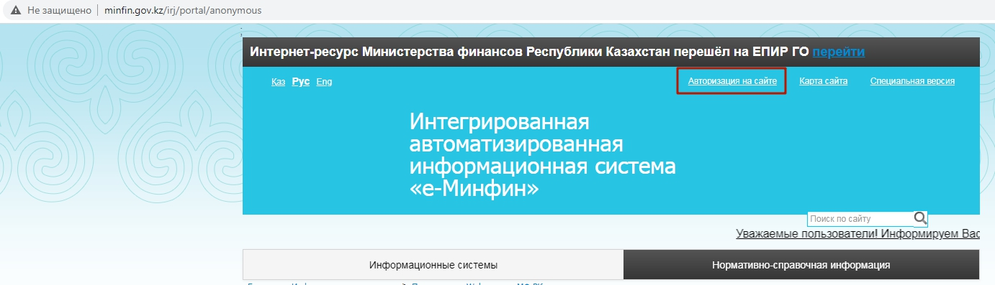
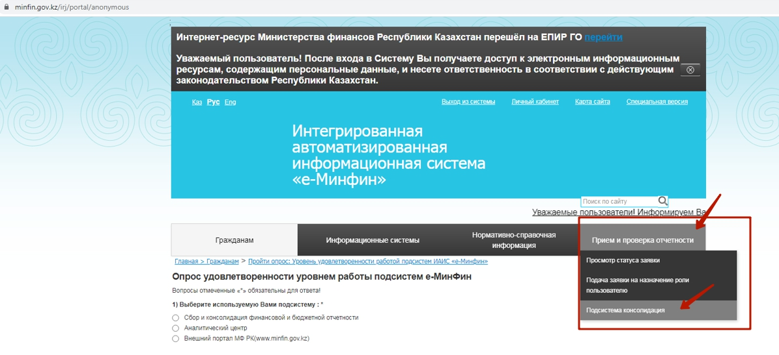
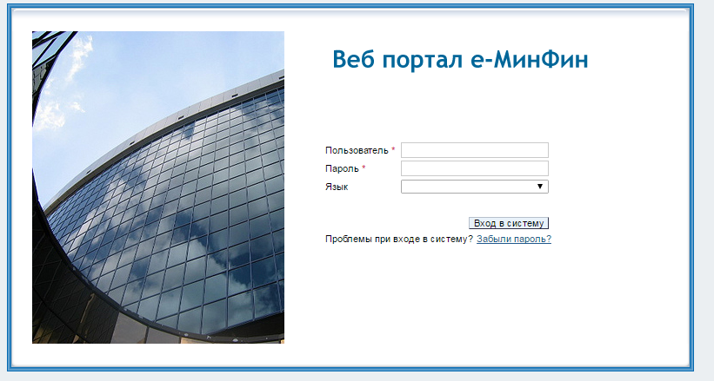
Automatizacija izrade financijskih izvještaja
Autorizacija korisnika na internetskom portalu
Upotreba moguća uz sve dostupne preglednike
е-Минфин

Slide 10

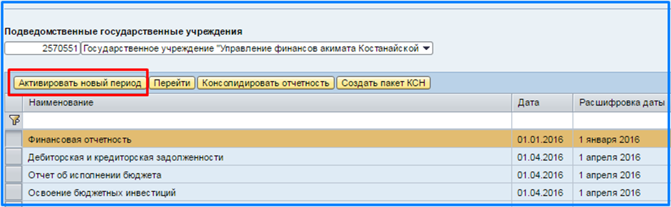
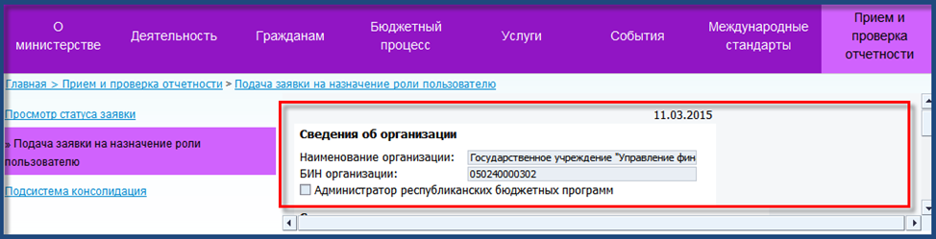
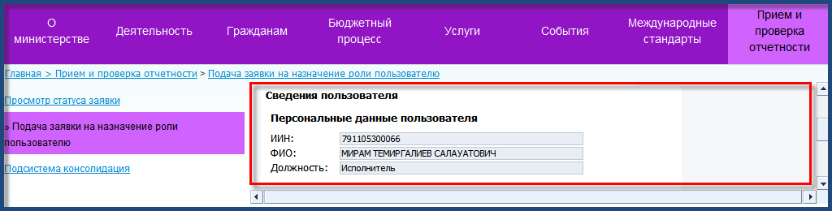
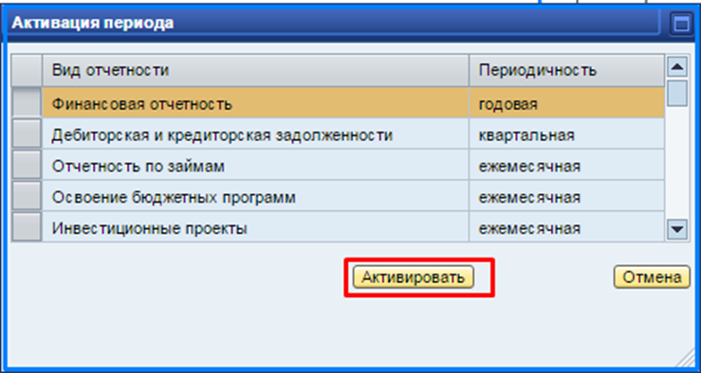
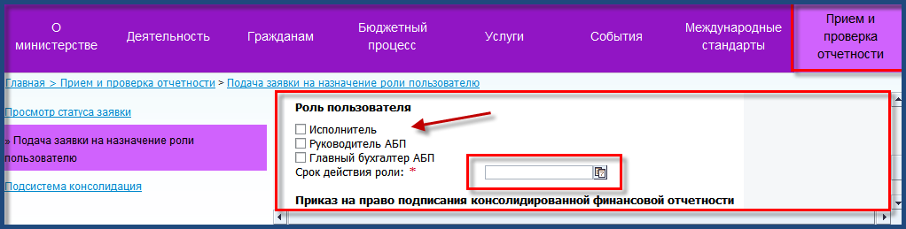
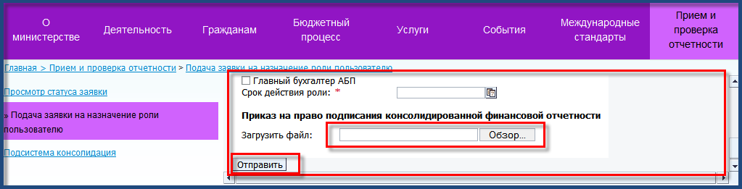
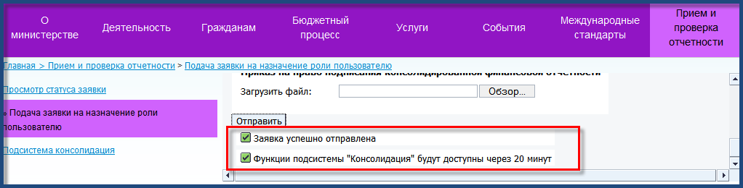
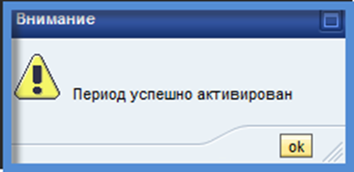
Otvaranje razdoblja izvještavanja, prijenos sredstava
Automatizacija izrade financijskih izvještaja
Pripremne operacije u podsustavu
Dodjeljivanje korisničkih uloga i identifikacija potpisnika

Slide 11


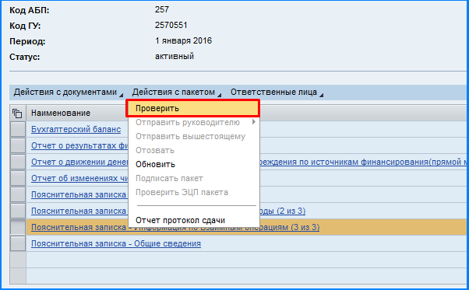
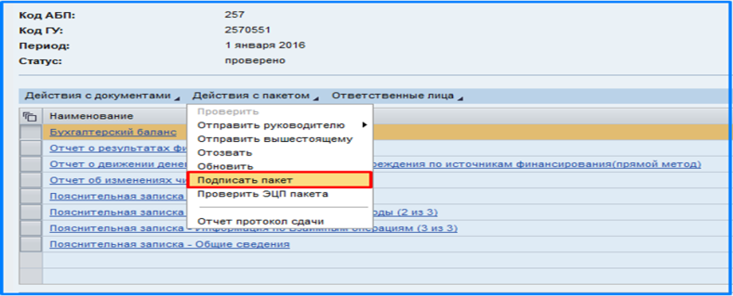
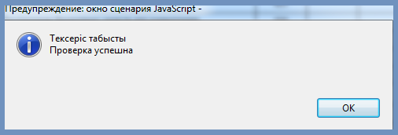
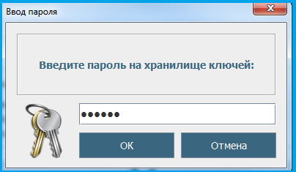
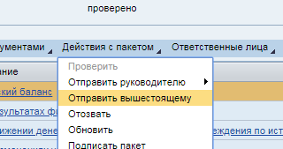

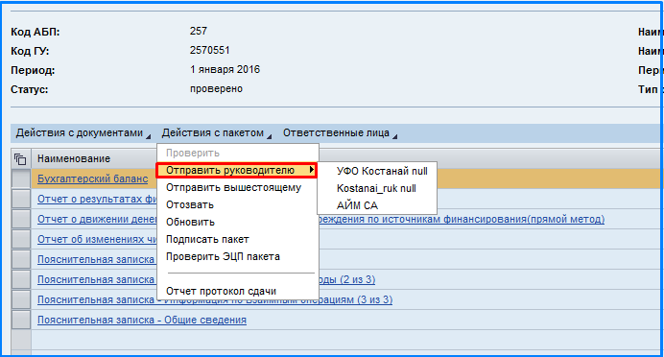
Automatizacija izrade financijskih izvještaja
Ispunjavanje, preuzimanje i slanje obrazaca za izvještavanje javnih agencija
Ručno se popunjava, premda su administrativni podaci, podaci i informacije javnih agencija, od početka razdoblja izvještavanja i podaci iz prošlog razdoblja unaprijed uneseni
Popunjavanje obrazaca integracijom u računovodstveni informacijski sustav
е-Минфин

Slide 12
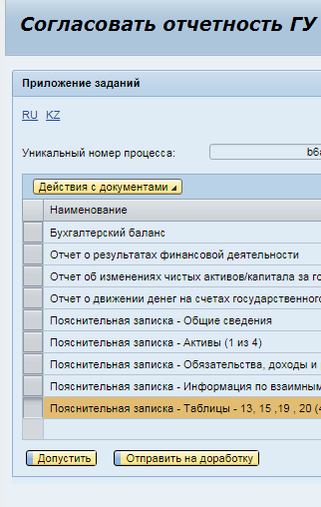
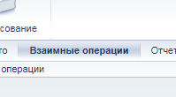

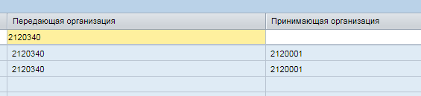
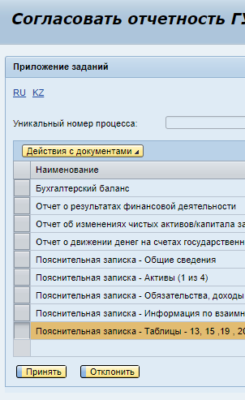
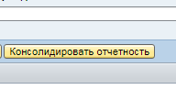

Automatizacija izrade financijskih izvještaja
Konsolidacija financijskih izvještaja od strane rukovoditelja proračunskih programa (RPP)
Ukidanje
Datum predaje smatra se
datum slanja putem IS-a
1
Potvrda i e-potpis pošiljatelja i primatelja koji podnose izvještaje istom RPP-u
Консолидация отчетности Администратором
Automatska provjera obrazaca u svrhu konzistentnosti podataka
2
RPP pregledava pogreške i uklanja ih
RPP može odbiti izvještaje javnih agencija u dvije faze u slučaju pronalaska pogrešaka
KFI kojeg potpisuje glavni računovođa ili voditelj jedinice koja obavlja konsolidaciju financijskih izvještaja
1
2

Slide 13
Proces pripreme konsolidiranih financijskih izvještaja za državni proračun
Ministarstvo financija
(Odbor za riznicu):
izrađuje financijske izvještaje o proračunskim prihodima
zaprima izvještaje
izrađuje konsolidirane financijske izvještaje za državni proračun
Vlada podnosi izvještaj parlamentu Republike Kazahstan
Godišnji izvještaj vlade o izvršenju državnog proračuna uključuje:
  Izvještaj o izvršenju državnog proračuna (na gotovinskoj osnovi)
  Analitički izvještaj o izvršenju državnog proračuna
  Objašnjenje
  Godišnji konsolidirani financijski izvještaj o izvršenju državnog proračuna (na osnovi obračunskog načela)
Revizijska komisija nadzire izvršenje državnog proračuna
Mišljenje na temelju revizije financijskih izvještaja
Podnošenje izvještaja u IAIS-u
„е-Minfin”
Izvještaji se vračaju u IAIS „e-Minfin” radi dovršetka
Podnošenje 37 skupina financijskih izvještaja iz ministarstava
Ukidanje međusobnih transakcija,
Format i logička kontrola
Podnošenje izvještaja u IAIS-u
„е-Minfin”
Izvještaji se vračaju u IAIS „e-Minfin” radi dovršetka
Agencije koje podnose izvještaje Ministarstvu
Format i logička kontrola u okviru obrazaca, među obrascima i između paketa izvještaja
Sličan pristup upotrebljava se za izradu konsolidiranih financijskih izvještaja za lokalne proračune
koji se podnose maslikhatima (okružnim zastupničkim tijelima) i revizijskim komisijama

Slide 14
Sastav konsolidiranih financijskih izvještaja
1. Konsolidirana računovodstvena bilanca
3. Konsolidirani zvještaji o novčanom toku
АКТИВЫ
I. Краткосрочные активы
II. Долгосрочные активы
БАЛАНС
ОБЯЗАТЕЛЬСТВА, ЧИСТЫЕ АКТИВЫ/КАПИТАЛ
III. Краткосрочные обязательства
IV. Долгосрочные обязательства
V. Чистые активы/капитал
Резервы
Накопленный финансовый результат
БАЛАНС
financijsko stanje državnog proračuna; veličina, sastav i promjene vrijednosti aktive, pasive, neto imovine/kapitala tijekom razdoblja
I. ОПЕРАЦИОННАЯ ДЕЯТЕЛЬНОСТЬ
Поступление денег
Выбытие денег
II. ИНВЕСТИЦИОННАЯ ДЕЯТЕЛЬНОСТЬ
Поступление денег
Выбытие денег
III. ФИНАНСОВАЯ ДЕЯТЕЛЬНОСТЬ
Поступление денег (получение займов)
Выбытие денег (погашение займов, расходы на ГЧП)
ОСТАТОК ДЕНЕЖНЫХ СРЕДСТВ
izvori novčanih prihoda, stavke rashoda tijekom godine, gotovinski saldo - primjenom izravne metode
u odnosu na prethodno razdoblje
2. Konsolidirani izvještaj o financijskim aktivnostima
4. Konsolidirani izvještaj o promjenama neto imovine/kapitala
Доходы
Необменные операции (налоги, трансферты, неналоговые поступления)
Обменные операции
Прочие доходы
Расходы
Бюджетные выплаты (пенсии, пособия, трансферты, субсидии)
Прочие расходы
Финансовый результат
Финансовый результат от выбытия долгосрочных активов
Финансовый результат от курсовой разницы
Финансовый результат от прочих операций
Accrual-based gross budget revenues/expenditures and results for the year
compared to the previous period
sastav i promjene akumuliranih financijskih rezultata i rezervi koji su utjecali na promjene neto imovine/kapitala u navedenom razdoblju
u odnosu na prethodno razdoblje
Сальдо на начало отчетного периода
изменения в учетной политике и корректировка ошибок
Пересчитанное сальдо
Изменения в чистых активах/капитале за период
Финансовый результат за период
Финансовый результат
Сальдо на конец отчетного периода
5. Objašnjenje
opće informacije o temeljnim načelima financijskih izvještaja i primijenjenoj računovodstvenoj politici
informacije o aktivi i pasivi, prihodima i rashodima za materijalno značajne stavke financijskih izvještaja, usporedba proračunskih i stvarnih iznosa iskazanih u izvještaju o izvršenju proračuna na gotovinskoj osnovi; objašnjenje sadrži informacije o usporedbi izvještaja o izvršenju proračuna s izvještajem o novčanim tokovima.
NAPREDAK U REFORMI SUSTAVA RAČUNOVODSTVA I IZVJEŠTAVANJA JAVNOG SEKTORA REPUBLIKE KAZAHSTAN

Slide 15
Konsolidirani financijski izvještaj za državni proračun, 2019.
Godišnja konsolidirana bilanca mlrd. tenga
AKTIVA | 2018. | 2019.
I. Kratkotrajna imovina | 4.329 | 1.890
Gotovinska sredstva i gotovinski ekvivalenti | 166 | 86
Kratkoročna financijska ulaganja | 4 | 3
Kratkoročna potraživanja, uključujući predujmove i očekivane primitke | 151 | 152
Inventar | 851 | 853
Kratkoročna potraživanja u pogledu poreznih i neporeznih prihoda proračunske namire | 3 149 | 791
Ostala kratkoročna imovina | 7 | 5
II. Dugoročni ugovori | 11.385 | 16 419
Dugoročna financijska ulaganja | 6.240 | 10.862
Dugoročni ugovori | 217 | 303
Dugotrajna imovina | 3.722 | 3.849
Nedovršena izgradnja i kapitalni rashodi | 1.135 | 1.322
Nematerijalna imovina | 71 | 82
Bilanca | 15.714 | 18.309
PASIVA, NETO IMOVINA/KAPITAL
III.: 4. – Kratkotrajne obveze | 4.505 | 2.396
+tekuća financijska sredstva | 680 | 661
Kratkoročni krediti | 56 | 60
Kratkoročne obveze u pogledu poreznih i neporeznih proračunskih prihoda | 3.768 | 1.676
IV.: Dugoročni ugovori | 11.206 | 12.393
Dugoročne financijske obveze | 11.200 | 12.383
Dugoročni ugovori | 6 | 10
V. Neto imovina/kapital | 3 | 3.519
400 Financijski rezultat | 3 | 3.519
Bilanca | 15.714 | 18.309
Izvještaj o financijskom stanju
mlrd. tenga
Stavka | 2019. | 2018.
Prihodi | 14.766 | 11.932
Transakcije koje nisu razmjena (porezi, transferi, neporezni prihodi) | 14.355 | 11.701
Ostali prihodi (kamate na zajmove, dividende, prodaja robe, radova i usluga) | 411 | 231
Rashodi | 14.985 | 12.121
Proračunske isplate (mirovine, naknade, transferi, subvencije) | 7.454 | 5.881
Ostali rashodi | 7.531 | 6.240
Financijski rezultat | 335 | < 1.105
Financijski rezultat raspolaganja dugotrajnom imovinom | < 138 | < 165
Financijski rezultat od razlike tečaja | 35 | < 747
Financijski rezultat od ostalih transakcija | < 13 | < 3
Novčani tok
milijarde tenga
Stavka | 2019. | 2018.
I. POSLOVNE AKTIVNOSTI | 365 | 72
Priljevi novca | 11.200 | 9.462
Odljevi novca | 11.565 | 9.390
II. INVESTICIJSKE AKTIVNOSTI | 870 | 723
Priljev novca (otplate kredita) | 131 | 118
Odljev novca (odobreni zajmovi, stjecanje dugotrajne imovine, troškovi izgradnje) | 1.001 | 841
III.: FINANCIIJSKE AKTIVNOSTI | 1.156 | 673
Priljev novca (dobiveni zajmovi) | 1.866 | 1.214
Odljev novca (otplata kredita, rashodi za JPP) | 710 | 540
Gotovinska salda: | 86 | 166

Slide 16
Mjere za poboljšanje sustava financijskog izvještavanja
Poduzete aktivnosti
Razvijen metodološki okvir koji omogućava prelazak na izvještavanje na osnovi obračunskog načela
Pojednostavljeno proračunsko izvještavanje
Razvijen informacijski sustav za prikupljanje i izradu izvještaja
Financijsko izvještavanje javnih agencija transformirano je primjenom obračunske metode
Obnovljena aktiva i pasiva koje nisu knjižene u računovodstvenom sustavu na gotovinskoj osnovi
Izrađeni konsolidirani financijski izvještaji o državnom proračunu, lokalnim proračunima i proračunu vlade
Uvedena proračunska autonomija na nivou sela i naselja
Pokretanje izrade konsolidiranih financijskih izvještaja usmjerenih na budućnost
NAPREDAK U REFORMI SUSTAVA RAČUNOVODSTVA I IZVJEŠTAVANJA JAVNOG SEKTORA REPUBLIKE KAZAHSTAN

Slide 17
Mjere za poboljšanje sustava izvještavanja
Buduće aktivnosti
Sveobuhvatna revizija financijskih izvještaja od strane Revizijske komisije koja nadzire izvršenje državnog proračuna, provedba preporuka revizije
Izraditi financijske izvještaje usmjerene na budućnost za državni proračun
Izraditi financijske izvještaje usmjerene na budućnost za lokalne proračune
Integrirati konsolidirane financijske izvještaje kvazi-javnih subjekata
Razviti i implementirati jedinstveni računski plan
NAPREDAK U REFORMI SUSTAVA RAČUNOVODSTVA I IZVJEŠTAVANJA JAVNOG SEKTORA REPUBLIKE KAZAHSTAN

Slide 18
Mjere za poboljšanje sustava izvještavanja
Prednosti pristupa koji se temelji na obračunskom načelu
Jednostavne informacije o vrijednosti pasive i aktive državnog proračuna, lokalnog proračuna i proračuna vlade, koje stvaraju bolju sliku financijske situacije kao podršku odgovornom i efikasnom financijskom upravljanju
Ishodi koji se temelje na stvarnom učinku javnih agencija, a ne na vrijednosti rashoda
Stvarni troškovi stjecanja aktive i pasive
Osnova za konsolidirane financijske izvještaje usredotočene na budućnost koji se temelje na obračunskom načelu
Prednosti primjene centraliziranog informacijskog sustava
Niži troškovi predaje i izrade izvještaja, smanjeni troškovi rada tijekom provjere i poravnanja izvještaja
Usklađivanje tehnoloških, institucionalnih i metodoloških rješenja
Formalizirani i usklađeni obrasci primarnih dokumenata; pojednostavljenje
Integracija informacijskih sustava omogućuje jedinstvenu točku unosa podataka
Financijski izvještaji su logičniji, usporedivi i pouzdani; veće povjerenje u financijske informacije
Informacijski sustavi prilagođeni korisnicima, mogućnost rada na daljinu (posebno važno tijekom pandemije)
NAPREDAK U REFORMI SUSTAVA RAČUNOVODSTVA I IZVJEŠTAVANJA JAVNOG SEKTORA REPUBLIKE KAZAHSTAN

Slide 19
Pokrate
RPP – rukovoditelj proračunskog programa
PZiPF – sustav „Proračunski zahtjevi i planovi financiranja” u okviru e-Minfin
KFS – konsolidirani financijski izvještaj
TG – transakcije građana
EAEU – Euroazijska ekonomska unija
e-Minfin – Integrirani automatizirani informacijski sustav Ministarstva financija Kazahstana
e-potpis – elektronički digitalni potpis
PPF, PF – pojedinačni planovi financiranja, planovi financiranja
IS – informacijski sustav
AJ – Administrativna jedinica
K2 – sustav plaćanja «Riznica-klijent»
LRV – lokalna razina vlasti
MF – Ministarstvo financija
MRI – mjesečni referentni indikator
OKVED – opći kategorizator vrsta ekonomskih djelatnosti
PA – javna agencija
RK – Republika Kazahstan
RRI – podsustav „Referentne i regulatorne informacije” sustava e-Minfin
DZIM – Državni zavod za isplatu mirovina

Slide 20
HVALA!

